Slide 1
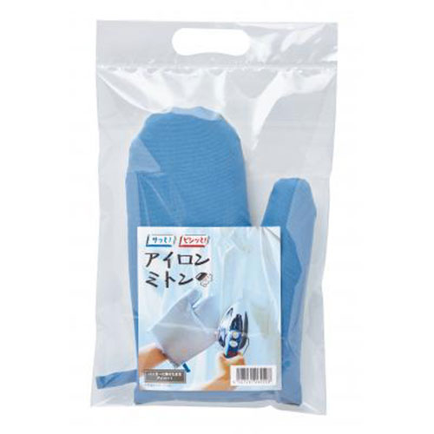
【提案書】
サッとピシッと アイロンミトン
特徴
ハンガーにかけたままアイロンをかけることができる非常に便利なアイロンミトンです。忙しい朝などには特に役立ちますので、ノベルティグッズや特典用としても喜ばれます。
商品写
納期
納期スペース
仕様
カラー展開：2色取混
素材：表面生地/ポリエステル(アルミコート) 裏面・内側生地/ポリエステル 中材/ポリウレタン
サイズ：約17.5×27×3cm
包装：持ち手付ポリ袋入り
お見積
お見積りスペース

